Slide 1
Corso Python
Collezioni di elementi
Andrea Bidinost

Slide 2
Le collezioni
Nei linguaggi di programmazione è facile imbattersi in variabili di tipo vettore o lista.
In generale queste variabili servono per rappresentare insiemi di elementi che “logicamente” fanno parte di uno stesso gruppo:
I numeri estratti a tombola
Le auto in un salone
Gli utenti iscritti ad un gruppo Whatsapp
Questa unione di elementi prende il nome di “collezione” (in inglese, set… in gergo informatico “collection”).

Slide 3
Ordinamento si o no?
In alcuni casi è importante che ogni elemento si trovi in un posto preciso nella collezione (es. il primo utente iscritto dovrebbe stare in prima posizione, e così via…). In questo caso la collezione si dice “ordinata”, perché l’ordine in cui si trovano gli elementi è importante (due insiemi ordinati con gli stessi elementi ma in posizioni diverse sono diversi).
Nel caso in cui l’ordine degli elementi non abbia importanza (ad esempio, devo memorizzare le carte in una mano in una partita di poker), si parla di collezione non ordinata.

Slide 4
Gli insiemi in Python
In Python esistono 4 diversi tipi di collezioni:
Liste - List
Insiemi - Set
Tuple - Tuple
Dizionari - Dictionary
Per quanto riguarda le prime 3 voci, è sempre bene chiedersi “quale di queste mi serve?” e solitamente si opta per la lista.
Capire invece quando è comodo utilizzare un dizionario è molto più semplice.

Slide 5
Le liste

Slide 6
Le liste - List
Una lista è una collezione di elementi
ordinata
non omogenea (gli elementi possono essere di tipo diverso)
mutabile (concetto complesso, per ora significa “può essere modificata”)
con duplicati(un elemento può apparire più di una volta)
Per avere un riferimento con altri linguaggi di programmazione, la lista è la “traduzione” in python di un vettore (o array) in cui gli elementi possono essere di tipo diverso.

Slide 7
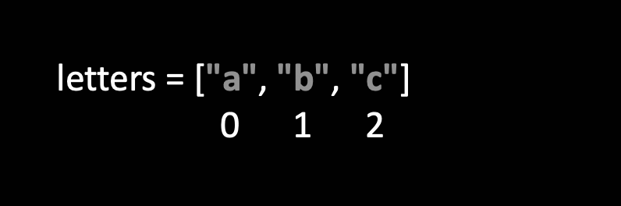
Visione di una lista

Slide 8
Operazioni su una lista
Una lista viene creata utilizzando le parentesi quadre o con la funzione list()
Gli elementi possono essere inseriti alla creazione ma anche successivamente…e anche rimossi (diversamente dai vettori)
Le più famose operazioni sulle liste sono:
append / insert
remove / pop
join (+)

Slide 9
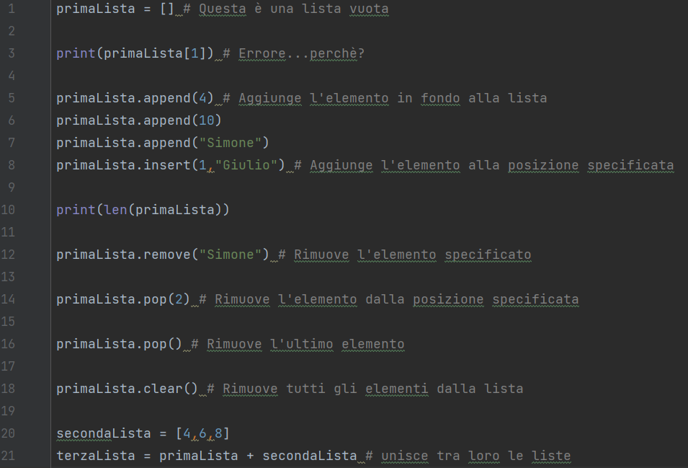
Operazioni su una lista

Slide 10
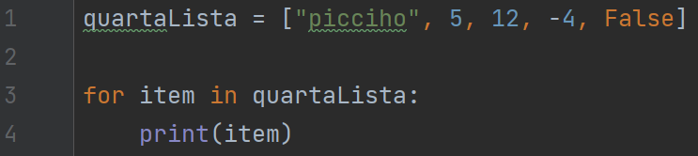
Ciclo sugli elementi di una lista

Slide 11
Elemento contenuto?
Per verificare se un elemento è contenuto in una lista (ma anche in un insieme o in una tupla) si utilizza il comando “in”:
lista = [‘a’, 4, “11”]
if “a” in lista:
print(“elemento presente”)

Slide 12
Gli insiemi

Slide 13
Gli insiemi - Set
Un set è una collezione di elementi
non ordinata
non omogenea (gli elementi possono essere di tipo diverso)
mutabile (concetto complesso, per ora significa “può essere modificata”)
senza duplicati(un elemento può apparire una sola volta)
Questo tipo di collezione è a tutti gli effetti un insieme tratto dalla matematica: gli elementi non hanno un ordine precisi e non si ripetono

Slide 14
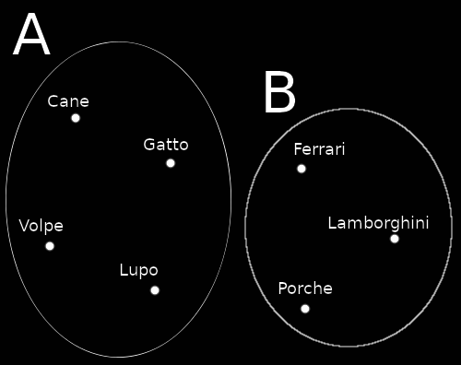
Visione di un insieme

Slide 15
Operazioni su un set
Una insieme viene creato utilizzando le parentesi graffe ma in generale si utilizza la funzione set() (con le {} si creano anche i dizionari)
Gli elementi possono essere inseriti alla creazione ma anche successivamente…e anche rimossi
Siccome in un insieme non esiste l’ordine (non esistono concetti come il primo elemento, l’ultimo, il successivo, …), si può accedere agli elementi solo tramite un ciclo
In aggiunta alle operazioni di aggiunta/rimozione/unione (identiche a quelle delle liste ma con altri nomi), sono disponibili tutte le operazioni tipiche degli insiemi matematici (consultabili qui)

Slide 16
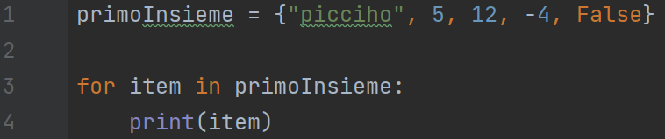
Ciclo sugli elementi di un insieme

Slide 17
Lista o Insieme?
Scrivere uno script python che memorizza in una variabile (lista o insieme?) i primi 5 numeri estratti nel gioco della tombola.
Per “estrarre” un numero si può utilizzare la funzione random.randint(...) e invocarla fino ad ottenere 5 numeri diversi fra loro.

Slide 18
Le tuple

Slide 19
Le tuple
Una tupla è una collezione di elementi
ordinata
non omogenea (gli elementi possono essere di tipo diverso)
immutabile (concetto complesso, per ora significa “non può essere modificata”)
con duplicati(un elemento può apparire più di una volta)
Una tupla è a tutti gli effetti una lista che viene creata per non essere mai più modificata.

Slide 20
Operazioni su una lista
Una tupla viene creata utilizzando le parentesi tonde o con la funzione tuple()
Gli elementi possono essere inseriti solo alla creazione e mai più rimossi (ma possono venire singolarmente modificati se si tratta di oggetti…vedremo)
Una tupla viene utilizzata solitamente per accedere ai propri elementi, non ci sono particolari operazioni se non l’accesso agli elementi (diretto o tramite ciclo)

Slide 21
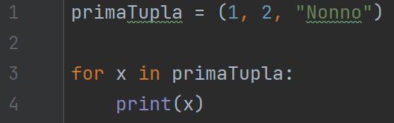
Ciclo sugli elementi di una tupla

Slide 22
I dizionari

Slide 23
I dizionari - Dictionary
Un dizionario è una collezione di tipo diverso dalle precedenti: ogni elemento è formato da una coppia detta “chiave-valore”.
La chiave è un elemento che non si ripete tra le altre chiavi del dizionario (non ha duplicati).
Ad ogni chiave è associato un valore (i valori possono avere duplicati nel dizionario).
Possiamo pensare al dizionario come a un insieme di “caratteristiche” di un elemento

Slide 24
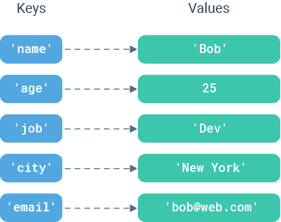
Visione di un dizionario

Slide 25
I dizionari - Dictionary
Una dizionario viene creato utilizzando le parentesi graffe oppure tramite la funzione dict()
Gli elementi possono essere inseriti alla creazione ma anche successivamente…e anche rimossi
Possiamo conoscere un valore di un dizionario solo accedendo tramite la rispettiva chiave (se voglio conoscere l’altezza di una persona ho bisogno del valore associato alla caratteristica “altezza”)

Slide 26
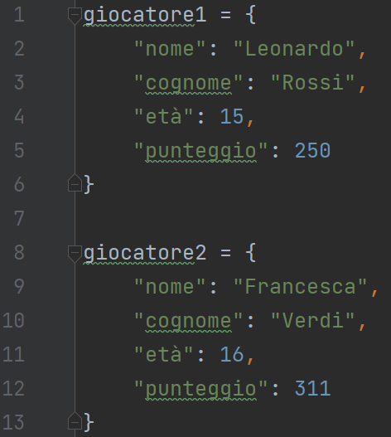
Creazione di un dizionario

Slide 27
Modifica di chiavi
Per modificare il valore di una chiave è sufficiente utilizzare le parentesi quadre
giocatore1[“nome”] = “Lucio”
Se la chiave specificata esiste, il valore viene aggiornato
Se la chiave non esisteva, viene aggiunta “al volo” al dizionario

Slide 28
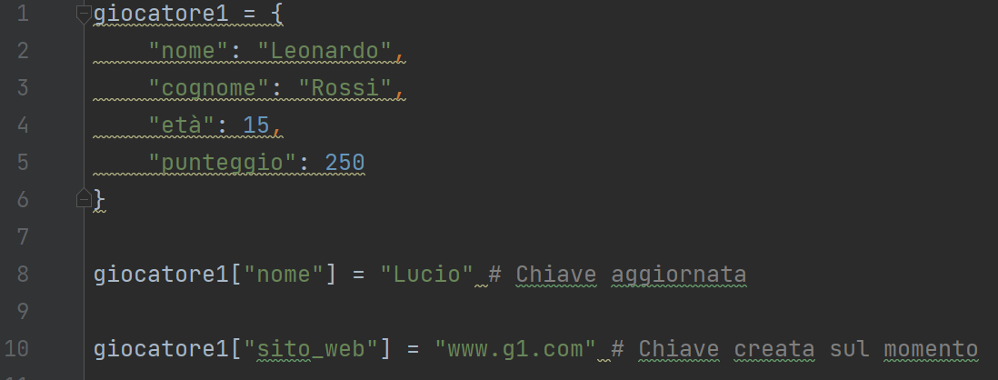
Modifica di chiavi

Slide 29
Operazioni su un dizionario
In un dizionario è possibile aggiungere o aggiornare degli elementi semplicemente specificando la chiave opportuna
giocatore1[“punteggio”] = 310
Nel caso si voglia rimuovere un elemento, è possibile utilizzare la funzione pop()
giocatore1.pop(“nome”) # Rimuove la coppia “nome”:”...”
Per ottenere una lista di tutte le chiavi presenti, si utilizza la funzione keys()
if (“anni” in giocatore1.keys()) : # Se esite una chiave “anni” nel dizionario…
Per ottenere una lista di tutti i valori presenti, si utilizza la funzione values()
if (250 in giocatore1.values()) : # Se esite un valore pari a 250

Slide 30
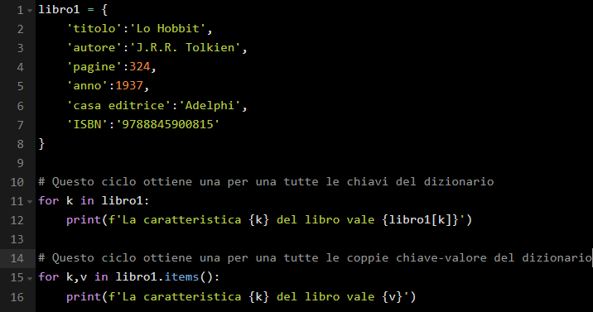
Ciclo sugli elementi di un dizionario

Slide 31
In uno script python…
Creare un dizionario contenente tutte le caratteristiche di un’automobile a propria scelta e stampare a video tutte le coppie chiave-valore
Creare due dizionari che rappresentano due istanti di tempo (gg-mm-aaaa-hh-mm-ss) e stampare a video la differenza in secondi tra i due istanti
Creare un dizionario vuoto (senza chiavi nè valori): rappresenterà le caratteristiche di un motore (produttore, coppia, alimentazione, rpm, …). Chiedere all’utente di inserire alcune caratteristiche sul motore aggiungendo di volta in volta nuove chiavi al dizionario (le chiavi sono scelte dallo sviluppatore). Se si è in grado, permettere all’utente di scegliere anche le chiavi e i valori da inserire.

Slide 32
Lo script python “05 - movimenti.py” contiene una lista (list) di movimenti (entrate/uscite) di un negozio di strumenti musicali.
Ogni elemento della lista è un dizionario con le seguenti caratteristiche:
data movimento
tipo movimento (entrata/uscita)
importo movimento
causa del movimento
mittente del movimento
destinatario del movimento
Leggere i commenti nello script e realizzare il programma desiderato.

